Slide 1

UNIÃO NORTE BRASILEIRA

Slide 2

UNIÃO NORTE BRASILEIRA

Slide 3

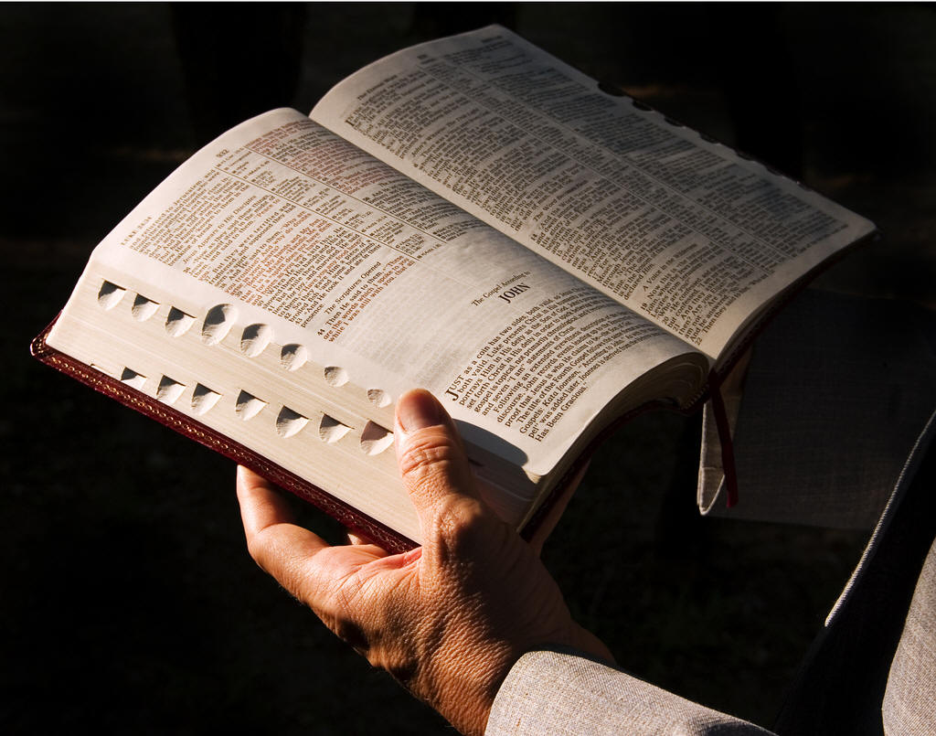
A mensagem do primeiro anjo começa com a boa notícia eterna, ou “evangelho eterno”.
Isto é, em referência à “vida eterna” que podemos ter em Jesus.
Notes:
A mensagem do primeiro anjo começa com a boa notícia eterna, ou “evangelho eterno”. Por mais frequentemente que a palavra “evangelho” apareça na Bíblia, essa é a única vez em que ela é acompanhada pelo adjetivo “eterno”, termo que João usa em outros lugares junto à palavra “vida”, isto é, em referência à “vida eterna” que podemos ter em Jesus. Por exemplo: “Em verdade, em verdade lhes digo: quem crê em Mim tem a vida eterna” (João 6:47). O evangelho é eterno porque foi formulado por Deus na eternidade e permaneceu oculto até se manifestar em Jesus. Aliás, o evangelho, a esperança de vida, foi elaborado mesmo antes do início do mundo. Leia estas palavras de Paulo: “Bendito seja o Deus e Pai de nosso Senhor Jesus Cristo, que nos abençoou com todas as bênçãos espirituais nas regiões celestiais em Cristo. Antes da fundação do mundo, Deus nos escolheu, Nele, para sermos santos e irrepreensíveis diante Dele” (Efésios 1:3, 4).

Slide 4
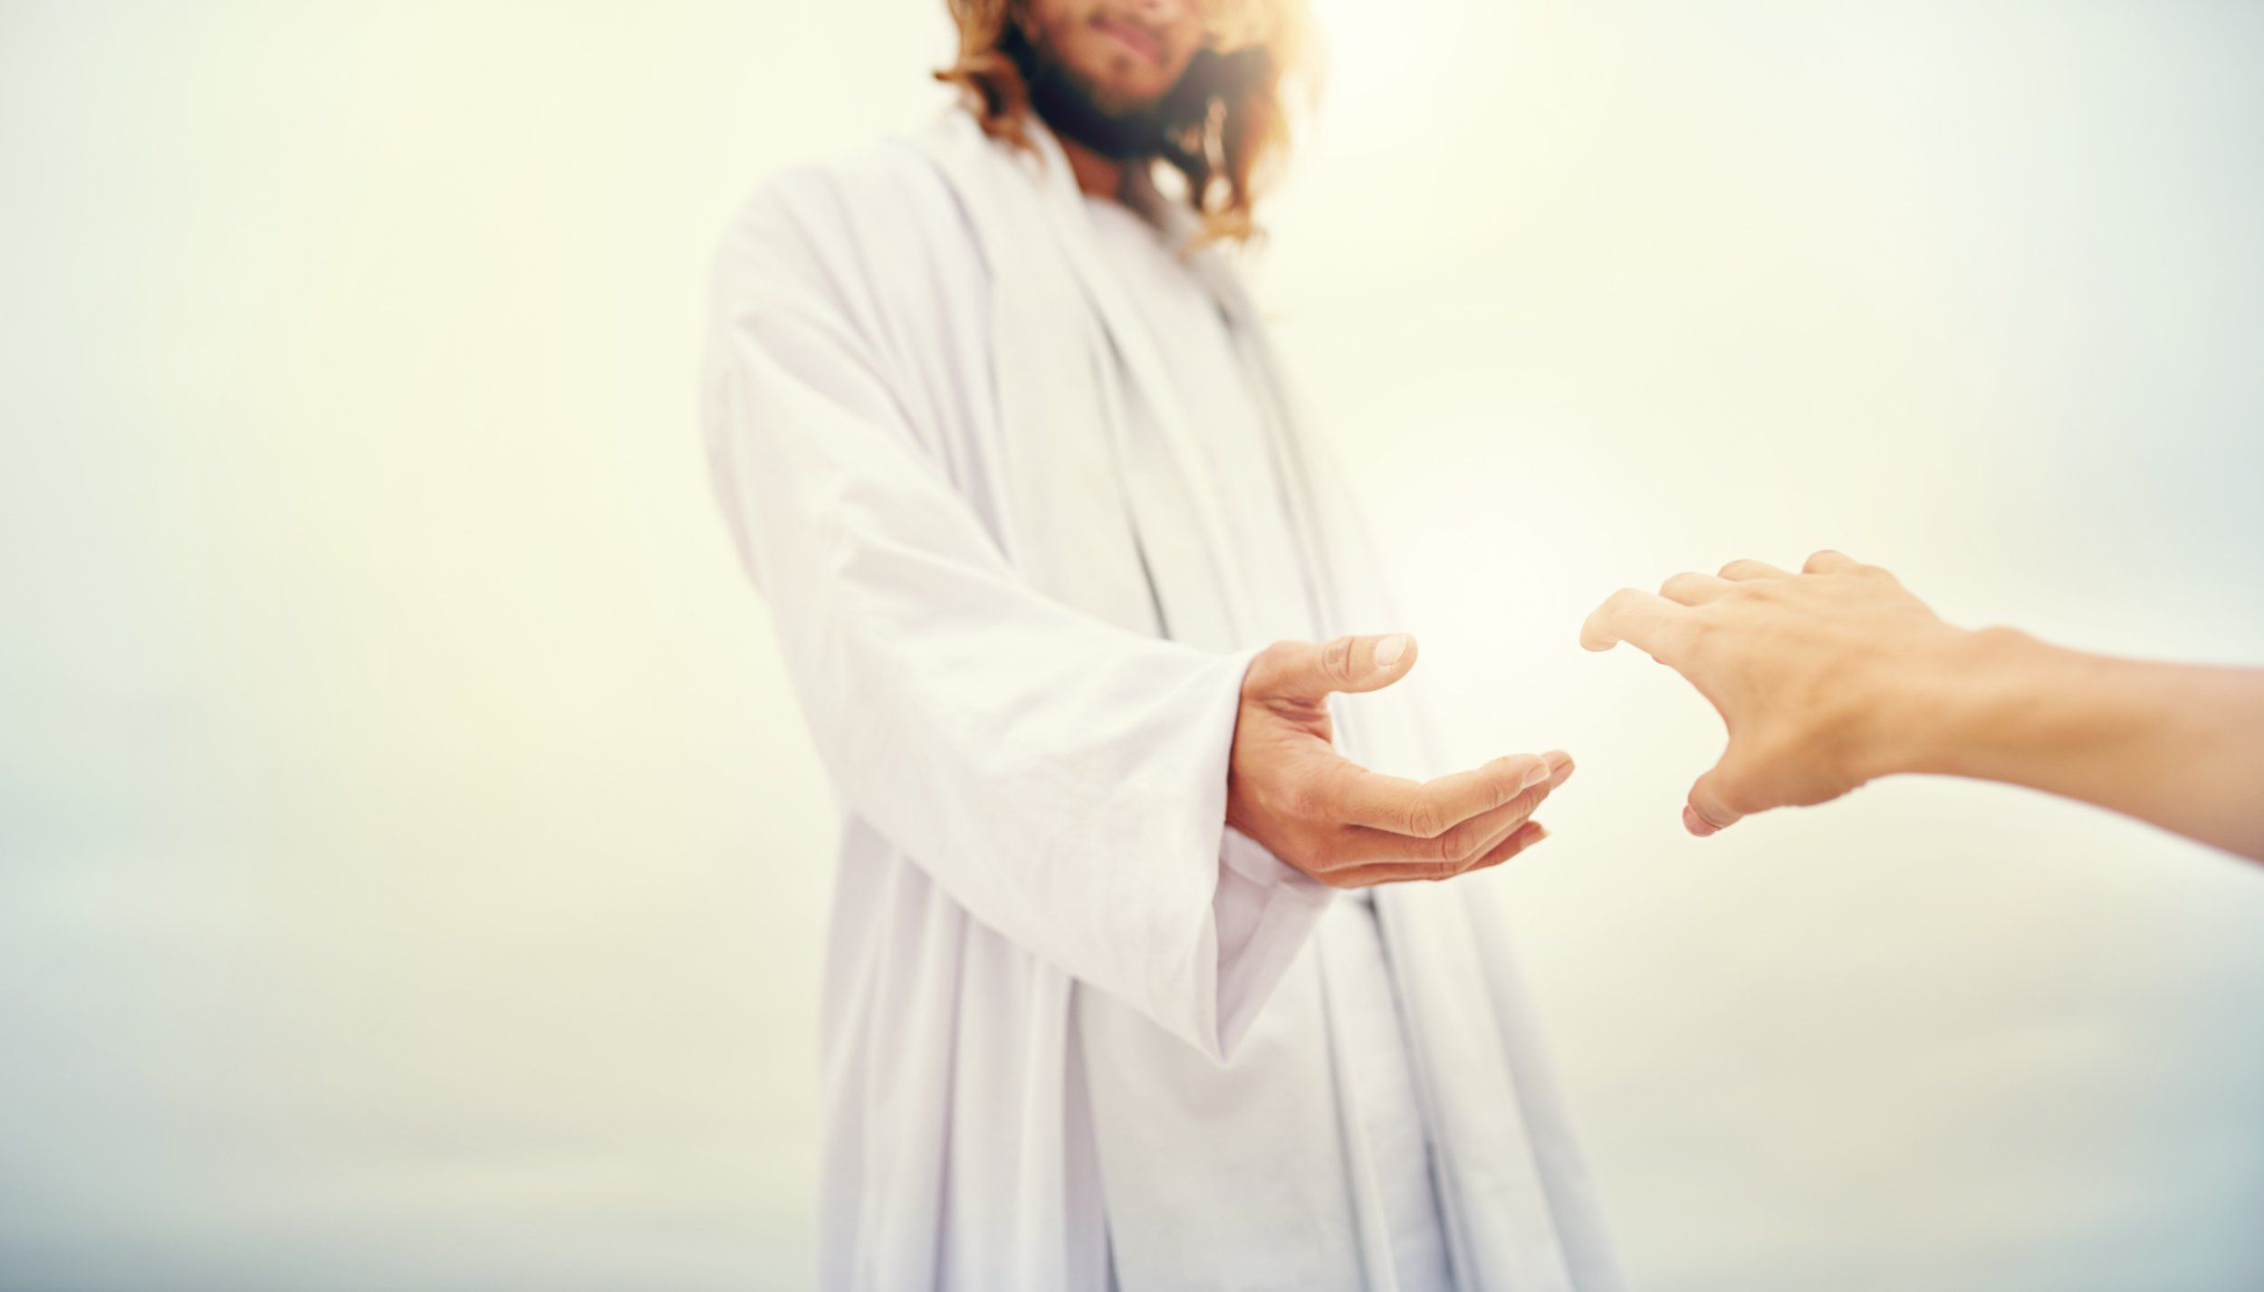

“Em verdade, em verdade lhes digo: quem crê em Mim tem a vida eterna”
(João 6:47).
O evangelho é eterno porque foi formulado por Deus na eternidade e permaneceu oculto até se manifestar em Jesus.
Notes:
Em verdade, em verdade lhes digo: quem crê em Mim tem a vida eterna” (João 6:47). O evangelho é eterno porque foi formulado por Deus na eternidade e permaneceu oculto até se manifestar em Jesus. Aliás, o evangelho, a esperança de vida, foi elaborado mesmo antes do início do mundo. Leia estas palavras de Paulo: “Bendito seja o Deus e Pai de nosso Senhor Jesus Cristo, que nos abençoou com todas as bênçãos espirituais nas regiões celestiais em Cristo. Antes da fundação do mundo, Deus nos escolheu, Nele, para sermos santos e irrepreensíveis diante Dele” (Efésios 1:3, 4).

Slide 5

A esperança de vida, foi elaborado mesmo antes do início do mundo!
“Bendito seja o Deus e Pai de nosso Senhor Jesus Cristo, que nos abençoou com todas as bênçãos espirituais nas regiões celestiais em Cristo. Antes da fundação do mundo, Deus nos escolheu, Nele, para sermos santos e irrepreensíveis diante Dele”
(Efésios 1:3, 4).
Notes:
Em verdade, em verdade lhes digo: quem crê em Mim tem a vida eterna” (João 6:47). O evangelho é eterno porque foi formulado por Deus na eternidade e permaneceu oculto até se manifestar em Jesus. Aliás, o evangelho, a esperança de vida, foi elaborado mesmo antes do início do mundo. Leia estas palavras de Paulo: “Bendito seja o Deus e Pai de nosso Senhor Jesus Cristo, que nos abençoou com todas as bênçãos espirituais nas regiões celestiais em Cristo. Antes da fundação do mundo, Deus nos escolheu, Nele, para sermos santos e irrepreensíveis diante Dele” (Efésios 1:3, 4).

Slide 6


-Fomos escolhidos Nele antes da fundação do mundo.
-O plano de Deus foi que todos tivessem vida eterna em Seu Filho.
Notes:
Fomos escolhidos Nele antes da fundação do mundo! Antes mesmo de existirmos, o plano de Deus era que todos nós tivéssemos salvação Nele. Isso não é predestinação, a ideia de que Deus escolhe alguns para a salvação e outros para a perdição. Não, todos foram predestinados para a salvação, cabendo-nos escolher se desejamos isso ou não. O plano de Deus, antes mesmo que o mundo existisse, foi que todos tivessem vida eterna em Seu Filho.

Slide 7

“Vemos, porém, Aquele que, por um pouco, foi feito menor do que os anjos, Jesus, que, por causa do sofrimento da morte, foi coroado de glória e de honra, para que, pela graça de Deus, provasse a morte por todos”
(Hebreus 2:9).
Notes:
“Vemos, porém, Aquele que, por um pouco, foi feito menor do que os anjos, Jesus, que, por causa do sofrimento da morte, foi coroado de glória e de honra, para que, pela graça de Deus, provasse a morte por todos (Hebreus 2:9). Por que morrer por “todos” se não estivesse planejado que todo ser humano se salvasse, mesmo que, no fim, nem todos de fato sejam salvos? “Todos nós andávamos desgarrados como ovelhas; cada um se desviava pelo seu próprio caminho, mas o Senhor fez cair sobre Ele a iniquidade de todos nós” (Isaías 53:6). Por que receber iniquidade “de todos nós” se a intenção não fosse perdoar “todos nós”? O fato de nem todos se valerem desse
oferecimento não o limita, assim como a existência de pessoas morrendo de fome em meio a um rico mercado não é indício de que não haja comida suficiente.

Slide 8
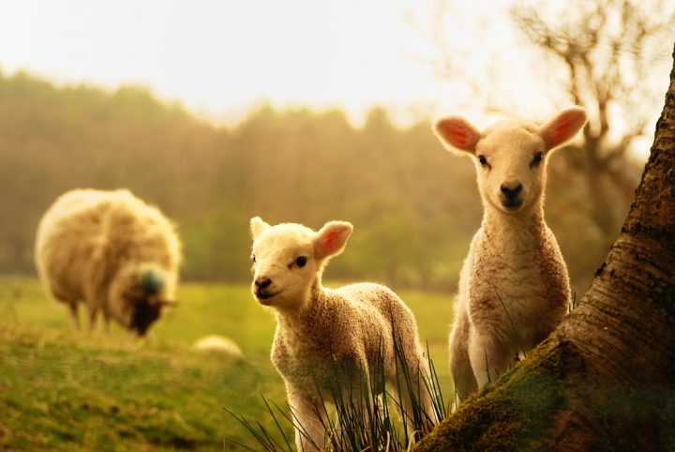
“Todos nós andávamos desgarrados como ovelhas; cada um se desviava pelo seu próprio caminho, mas o Senhor fez cair sobre Ele a iniquidade de todos nós”.
(Isaías 53:6).
Notes:
“Vemos, porém, Aquele que, por um pouco, foi feito menor do que os anjos, Jesus, que, por causa do sofrimento da morte, foi coroado de glória e de honra, para que, pela graça de Deus, provasse a morte por todos (Hebreus 2:9). Por que morrer por “todos” se não estivesse planejado que todo ser humano se salvasse, mesmo que, no fim, nem todos de fato sejam salvos? “Todos nós andávamos desgarrados como ovelhas; cada um se desviava pelo seu próprio caminho, mas o Senhor fez cair sobre Ele a iniquidade de todos nós” (Isaías 53:6). Por que receber iniquidade “de todos nós” se a intenção não fosse perdoar “todos nós”? O fato de nem todos se valerem desse
oferecimento não o limita, assim como a existência de pessoas morrendo de fome em meio a um rico mercado não é indício de que não haja comida suficiente.

Slide 9

- Ele sabia que a humanidade cairia.
- Assim, Ele elaborou o plano de salvação
a todos.
Esse é o EVANGELHO ETERNO.
Notes:
Tudo remonta à ideia, conforme salientado antes, de que fomos originalmente criados para a vida eterna. Desde o início, deveríamos viver para sempre. Contudo, mesmo antes de criar este mundo, Deus sabia o que aconteceria. Ele sabia que a humanidade cairia. Assim, Ele elaborou o plano capaz de levar a salvação a todos, a cada um de nós. Esse é o evangelho eterno.

Slide 10


“Paulo, servo de Deus e apóstolo de Jesus Cristo, para promover a fé que é dos eleitos de Deus e o pleno conhecimento da verdade segundo a piedade. Escrevo na esperança da vida eterna que o Deus que não pode mentir prometeu antes dos tempos eternos”
(Tito 1:1, 2)
Notes:
“Paulo, servo de Deus e apóstolo de Jesus Cristo, para promover a fé que é dos eleitos de Deus e o pleno conhecimento da verdade segundo a piedade. Escrevo na esperança da vida eterna que o Deus que não pode mentir prometeu antes dos tempos eternos” (Tito 1:1, 2). Antes da fundação do mundo é uma coisa. Paulo, porém, identifica a questão em um tempo ainda mais remoto: recebemos a promessa de vida eterna antes dos tempos eternos. Antes dos tempos? É interessante notar que, à luz da ciência moderna, há bilhões de anos a matéria, a energia, o espaço e o tempo passaram a existir instantaneamente. O tempo em si teve um princípio, uma vez que não existia antes. De acordo com Paulo, foi nesse momento – antes do princípio, antes do tempo em si – que Deus nos prometeu a esperança de vida eterna. Quando exatamente isso aconteceu, quem pode saber? No entanto, podemos ter a certeza de que foi muito tempo atrás. Isso é o que significa evangelho eterno.

Slide 11

Antes do princípio,
antes do tempo em si – que Deus nos prometeu a esperança de vida eterna.
Notes:
“Paulo, servo de Deus e apóstolo de Jesus Cristo, para promover a fé que é dos eleitos de Deus e o pleno conhecimento da verdade segundo a piedade. Escrevo na esperança da vida eterna que o Deus que não pode mentir prometeu antes dos tempos eternos” (Tito 1:1, 2). Antes da fundação do mundo é uma coisa. Paulo, porém, identifica a questão em um tempo ainda mais remoto: recebemos a promessa de vida eterna antes dos tempos eternos. Antes dos tempos? É interessante notar que, à luz da ciência moderna, há bilhões de anos a matéria, a energia, o espaço e o tempo passaram a existir instantaneamente. O tempo em si teve um princípio, uma vez que não existia antes. De acordo com Paulo, foi nesse momento – antes do princípio, antes do tempo em si – que Deus nos prometeu a esperança de vida eterna. Quando exatamente isso aconteceu, quem pode saber? No entanto, podemos ter a certeza de que foi muito tempo atrás. Isso é o que significa evangelho eterno.

Slide 12
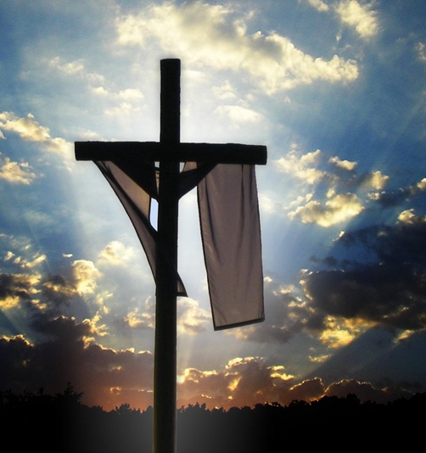
“Sabendo que não foi mediante coisas perecíveis, como prata ou ouro, que vocês foram resgatados da vida inútil que seus pais lhes legaram, mas pelo precioso sangue de Cristo, como de um cordeiro sem defeito e sem mácula. Ele foi conhecido antes da fundação do mundo, mas foi manifestado nestes últimos tempos, em favor de vocês”
(1 Pedro 1:18-20).
Notes:
“Sabendo que não foi mediante coisas perecíveis, como prata ou ouro, que vocês foram resgatados da vida inútil que seus pais lhes legaram, mas pelo precioso sangue de Cristo, como de um cordeiro sem defeito e sem mácula. Ele foi conhecido antes da fundação do mundo, mas foi manifestado nestes últimos tempos, em favor de vocês” (1 Pedro 1:18-20). Antes da fundação do mundo, a promessa da salvação foi dada porque o plano da salvação já existia também. Antes mesmo do tempo em si, a Divindade havia planejado que Jesus, o Filho de Deus, derramaria Seu sangue pela humanidade. É por isso que Ele é chamado de “Cordeiro que foi morto desde a criação do mundo” (Apocalipse 13:8, NVI). O plano da salvação foi elaborado antes que precisássemos dele, a fim de que existisse quando fosse necessário. Era a garantia de nossa alma.

Slide 13
Antes da fundação do mundo, a promessa da salvação foi dada porque o plano da salvação já existia também.
Notes:
“Sabendo que não foi mediante coisas perecíveis, como prata ou ouro, que vocês foram resgatados da vida inútil que seus pais lhes legaram, mas pelo precioso sangue de Cristo, como de um cordeiro sem defeito e sem mácula. Ele foi conhecido antes da fundação do mundo, mas foi manifestado nestes últimos tempos, em favor de vocês” (1 Pedro 1:18-20). Antes da fundação do mundo, a promessa da salvação foi dada porque o plano da salvação já existia também. Antes mesmo do tempo em si, a Divindade havia planejado que Jesus, o Filho de Deus, derramaria Seu sangue pela humanidade. É por isso que Ele é chamado de “Cordeiro que foi morto desde a criação do mundo” (Apocalipse 13:8, NVI). O plano da salvação foi elaborado antes que precisássemos dele, a fim de que existisse quando fosse necessário. Era a garantia de nossa alma.

Slide 14
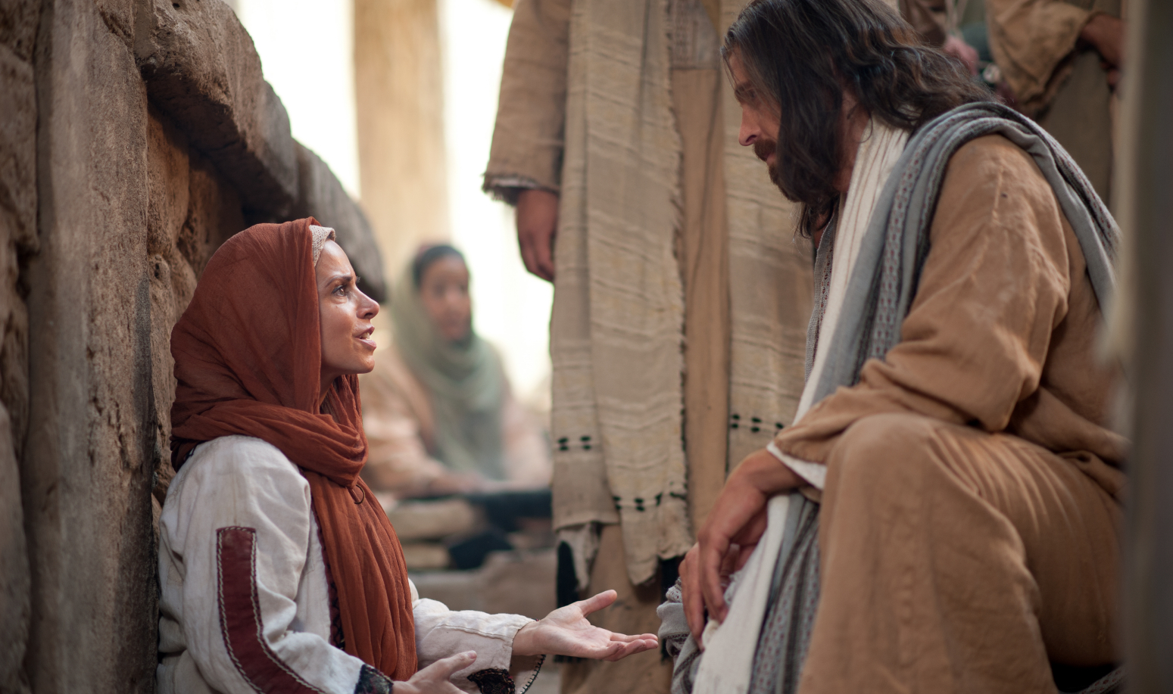
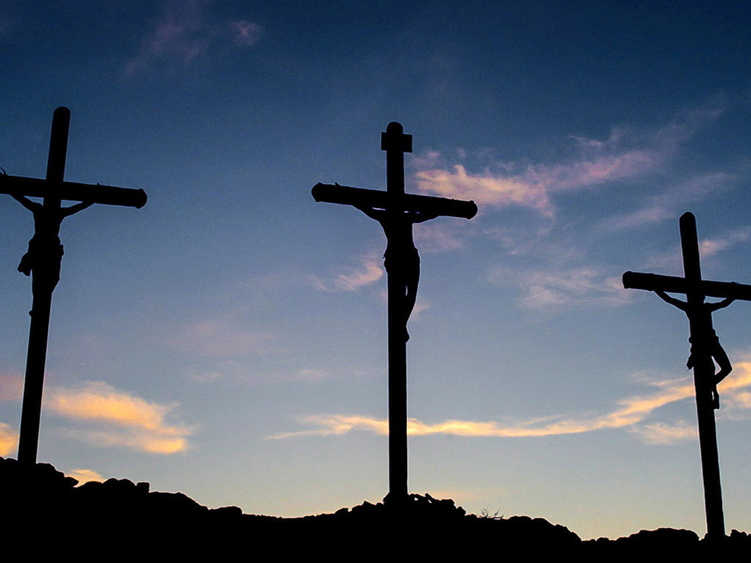
-O plano da salvação foi elaborado antes que precisássemos dele.
-Era a garantia de nossa alma.
Notes:
“Sabendo que não foi mediante coisas perecíveis, como prata ou ouro, que vocês foram resgatados da vida inútil que seus pais lhes legaram, mas pelo precioso sangue de Cristo, como de um cordeiro sem defeito e sem mácula. Ele foi conhecido antes da fundação do mundo, mas foi manifestado nestes últimos tempos, em favor de vocês” (1 Pedro 1:18-20). Antes da fundação do mundo, a promessa da salvação foi dada porque o plano da salvação já existia também. Antes mesmo do tempo em si, a Divindade havia planejado que Jesus, o Filho de Deus, derramaria Seu sangue pela humanidade. É por isso que Ele é chamado de “Cordeiro que foi morto desde a criação do mundo” (Apocalipse 13:8, NVI). O plano da salvação foi elaborado antes que precisássemos dele, a fim de que existisse quando fosse necessário. Era a garantia de nossa alma.

Slide 15
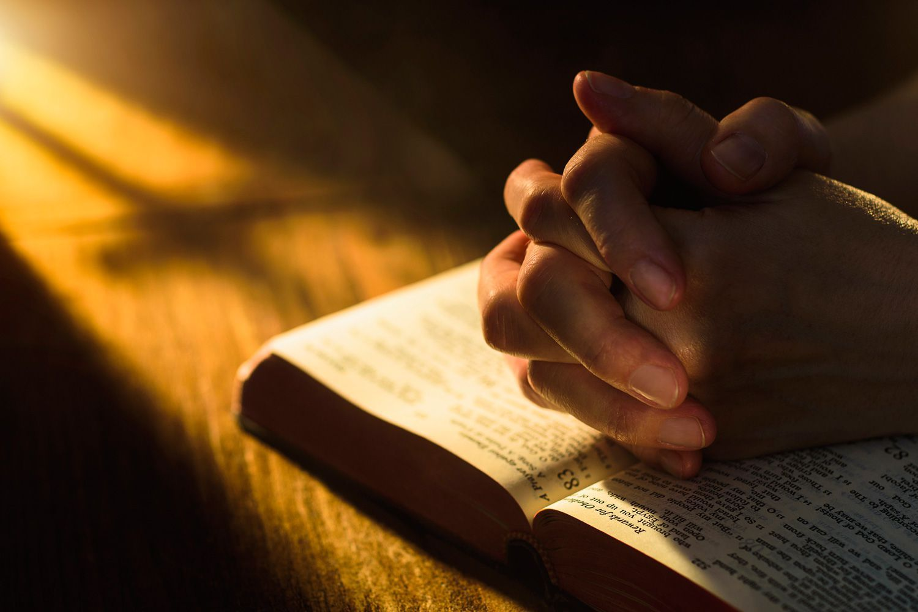
HÁ SOMENTE UM EVANGELHO.
Ele foi formulado pela primeira vez na eternidade passada e perdurará ao longo da eternidade futura.
Notes:
Esse é o mesmo evangelho, o mesmo plano da salvação, desde antes do início dos tempos até o evangelho ser proclamado na primeira mensagem angélica. Há somente um evangelho. Ele foi formulado pela primeira vez na eternidade passada e perdurará ao longo da eternidade futura. O próprio Paulo afirmou, até mesmo advertiu: “Mas, ainda que nós ou um anjo dos céus pregue um evangelho diferente daquele que pregamos a vocês, que seja amaldiçoado! Como já dissemos, agora repito: Se alguém anuncia a vocês um evangelho diferente daquele que já receberam, que seja amaldiçoado!” (Gálatas 1:8, 9, NVI).

Slide 16
- Esse evangelho foi proclamado para Adão e Eva no Éden.
- É o mesmo evangelho,
o “evangelho eterno”, que o primeiro anjo proclama ao mundo.
Notes:
Esse evangelho foi proclamado para Adão e Eva no Éden (Gênesis 3:15), após pecarem e introduzirem o pecado e a morte em nosso mundo. Esse mesmo evangelho foi pregado para Abraão: “Ora, tendo a Escritura previsto que Deus justificaria os gentios pela fé, preanunciou o evangelho a Abraão, dizendo: ‘Em você serão abençoados todos os povos’” (Gálatas 3:8; conferir Gênesis 22:18). Foi o mesmo evangelho pregado ao antigo Israel em meio a suas peregrinações pelo deserto (Hebreus 4:2). Esse mesmo evangelho, essa mesma mensagem, foi o que o Céu pregou aos pastores nas campinas próximas a Belém por ocasião do nascimento de Jesus: “Estou aqui para lhes trazer boa-nova de grande alegria, que será para todo o povo: é que hoje, na cidade de Davi, lhes nasceu o Salvador, que é Cristo, o Senhor” (Lucas 2:10, 11). Foi o mesmo evangelho que Jesus pregou: “O tempo está cumprido, e o Reino de Deus está próximo; arrependam-se e creiam no evangelho” (Marcos 1:15). Foi o mesmo evangelho que salvou o ladrão na cruz, a quem Jesus prometeu vida eterna (Lucas 23:43). Também foi o mesmo evangelho que Jesus instruiu os discípulos a pregarem até o fim: “E será pregado este evangelho do Reino por todo o mundo, para testemunho a todas as nações. Então virá o fim” (Mateus 24:14). Esse é o mesmo
evangelho, o “evangelho eterno”, que o primeiro anjo proclama ao mundo.

Slide 17
“E será pregado este evangelho do Reino por todo o mundo, para testemunho a todas as nações. Então virá o fim” (Mateus 24:14).
Notes:
Esse evangelho foi proclamado para Adão e Eva no Éden (Gênesis 3:15), após pecarem e introduzirem o pecado e a morte em nosso mundo. Esse mesmo evangelho foi pregado para Abraão: “Ora, tendo a Escritura previsto que Deus justificaria os gentios pela fé, preanunciou o evangelho a Abraão, dizendo: ‘Em você serão abençoados todos os povos’” (Gálatas 3:8; conferir Gênesis 22:18). Foi o mesmo evangelho pregado ao antigo Israel em meio a suas peregrinações pelo deserto (Hebreus 4:2). Esse mesmo evangelho, essa mesma mensagem, foi o que o Céu pregou aos pastores nas campinas próximas a Belém por ocasião do nascimento de Jesus: “Estou aqui para lhes trazer boa-nova de grande alegria, que será para todo o povo: é que hoje, na cidade de Davi, lhes nasceu o Salvador, que é Cristo, o Senhor” (Lucas 2:10, 11). Foi o mesmo evangelho que Jesus pregou: “O tempo está cumprido, e o Reino de Deus está próximo; arrependam-se e creiam no evangelho” (Marcos 1:15). Foi o mesmo evangelho que salvou o ladrão na cruz, a quem Jesus prometeu vida eterna (Lucas 23:43). Também foi o mesmo evangelho que Jesus instruiu os discípulos a pregarem até o fim: “E será pregado este evangelho do Reino por todo o mundo, para testemunho a todas as nações. Então virá o fim” (Mateus 24:14). Esse é o mesmo
evangelho, o “evangelho eterno”, que o primeiro anjo proclama ao mundo.

Slide 18
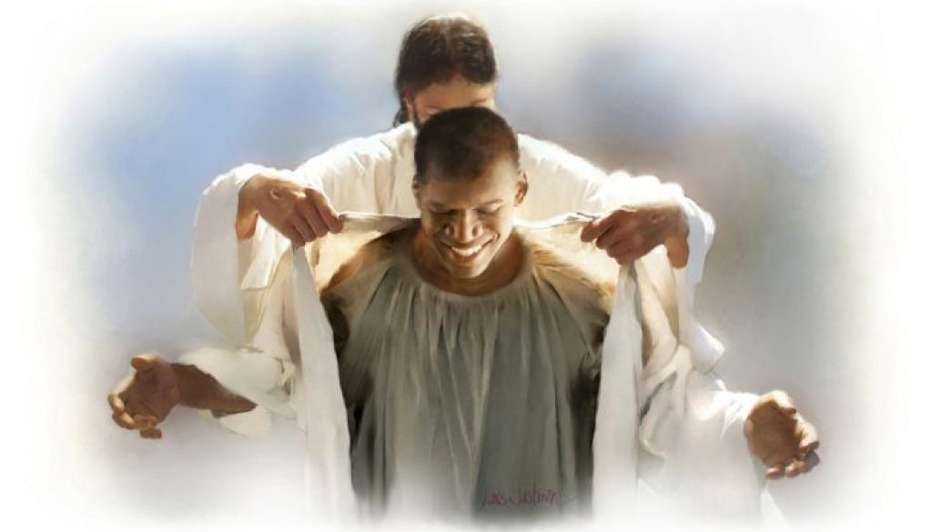
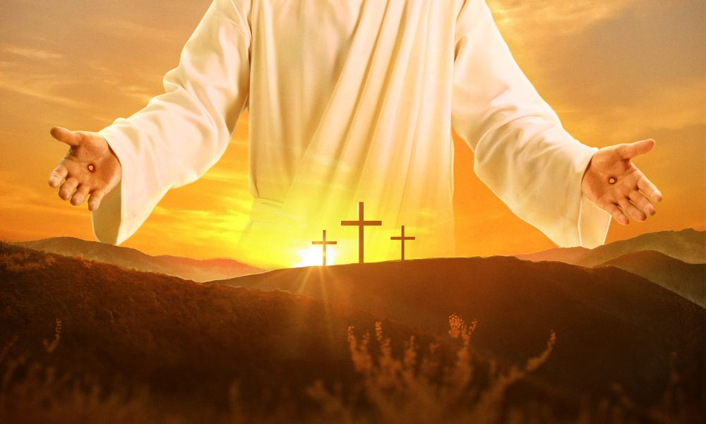
Somente quando tomamos posse, pela fé, da justiça perfeita de Jesus, dependendo completamente dos Seus méritos, não de nós mesmos, podemos readquirir a vida eterna à qual já deveríamos ter acesso desde o início.
Notes:
A mensagem eterna ali contida é que a salvação, a vida eterna que deveríamos ter desde o princípio, só é encontrada pela fé em Jesus. Somente quando tomamos posse, pela fé, da justiça perfeita de Jesus, dependendo completamente dos Seus méritos, não de nós mesmos, nem das nossas boas obras, podemos readquirir a vida eterna à qual já deveríamos ter acesso desde o início. “Portanto, não se envergonhe do testemunho de nosso Senhor, nem do seu prisioneiro, que sou eu. Pelo contrário, participe comigo dos sofrimentos a favor do evangelho, segundo o poder de Deus, que nos salvou e nos chamou com santa vocação, não segundo as nossas obras, mas conforme a sua própria determinação e graça que nos foi dada em Cristo Jesus, antes dos tempos eternos” (2 Timóteo 1:8, 9).

Slide 19
- A salvação pela graça, não por obras.
- Fomos chamados para a salvação antes que o mundo existisse.
Notes:
Se há um texto que comprove a salvação pela graça, não por obras, deve ser esse! Se fomos chamados para a salvação antes que o mundo existisse, antes mesmo do início do tempo, então a salvação não pode se basear em nossas obras, porque fomos chamados em Cristo antes que existíssemos e pudéssemos realizar qualquer obra! Receber a promessa de algo antes de existir, antes da possibilidade de fazer qualquer coisa para merecer, se isso não for graça, o que é então? Além disso, conforme vimos, Jesus, Aquele que criou todas as coisas (João 1:1-3), “Se encolheu” para Se tornar um bebê humano, o qual cresceu até a idade adulta, viveu uma vida sem pecado e então ofereceu essa vida em sacrifício por nós. O próprio Deus morreu por nós? Isso não seria suficiente para nos salvar? Precisaríamos, por acaso, das nossas obras também? Uma escritora cristã expressou essa realidade da seguinte maneira: “Se juntássemos tudo que é bom e santo, nobre e belo no ser humano, e apresentássemos o resultado aos anjos de Deus, como se desempenhasse uma parte na salvação da alma humana ou na obtenção de mérito, a proposta seria rejeitada como traição. Encontrando-se na presença de seu Criado e contemplando a glória insuperável que envolve Sua Pessoa, eles consideram o Cordeiro de Deus dado desde a fundação do mundo a uma vida de humilhação, a ser rejeitado por homens pecaminosos e a ser desprezado e crucificado. Quem pode avaliar a imensidão desse sacrifício!”

Slide 20
- O “EVANGELHO ETERNO” é o fundamento das três mensagens angélicas.
- É a solução de Deus para restaurar um mundo anormal, insano e morte.
Notes:
Esse “evangelho eterno” é o fundamento das três mensagens angélicas, pois, sem ele, sem a promessa de vida eterna, o grande centro do evangelho, o que mais importaria? Sem ele, seríamos como o pó que é levado pelo vento, ou como cinzas esquecidas pelo tempo. Sem dúvida, depois de tudo que vivenciamos – depois de todas as provas, dificuldades e aflições que enfrentamos apenas para permanecer vivos, terminar assim não parece valer a pena. Quase não faz sentido. Não faz sentido porque jamais deveria ser assim. O pecado desencaminhou tudo. O evangelho eterno é a solução de Deus para restaurar à normalidade, sanidade e vida um mundo imerso em anormalidade, insanidade e morte.

Slide 21

PRÓXIMO TEMA
UNIÃO NORTE BRASILEIRA

